Slide 1
第六章 定积分的应用
第二节 定积分在几何学上的应用
Notes:
1

Slide 2
主要内容
一、平面图形的面积
直角坐标情形
极坐标情形
二、体积
旋转体的体积——圆盘法
平行截面面积为已知的立体的体积
再论旋转体的体积——柱壳法
三、平面曲线的弧长

Slide 3
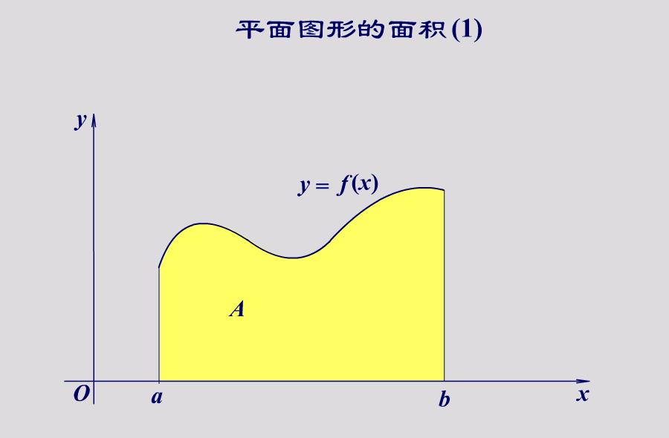
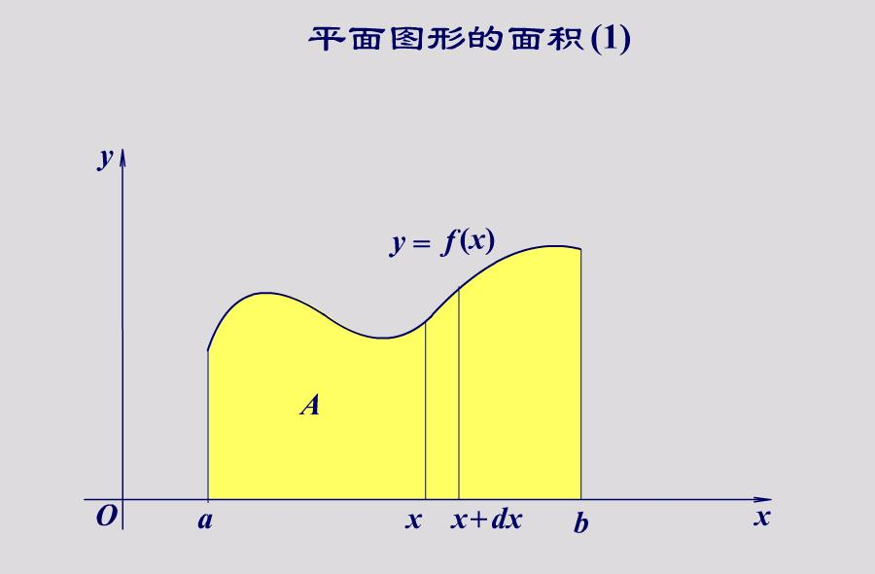
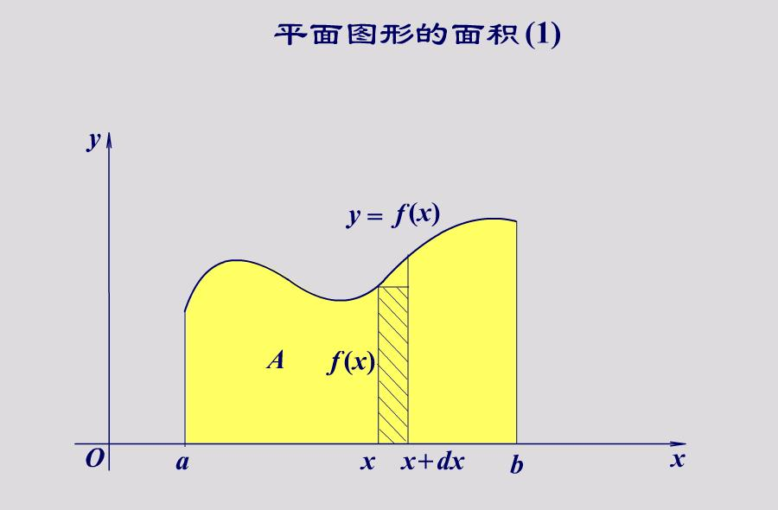
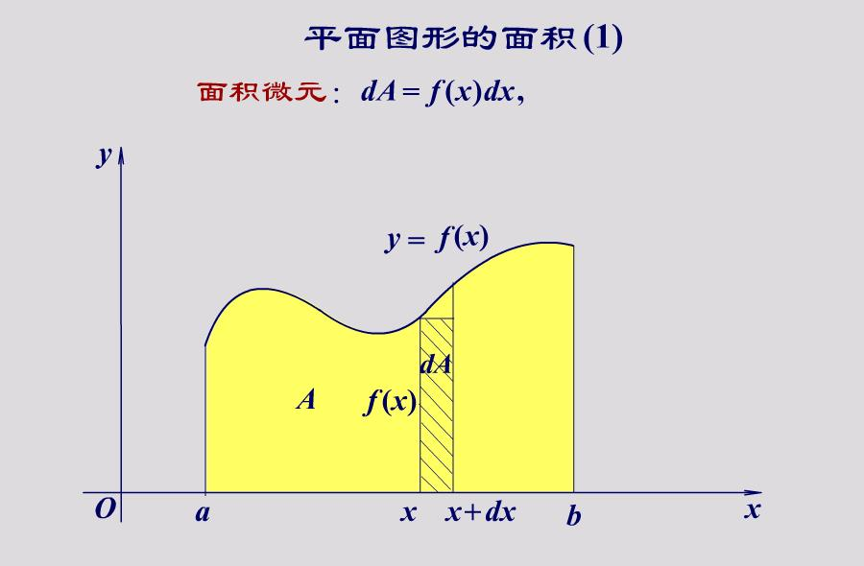
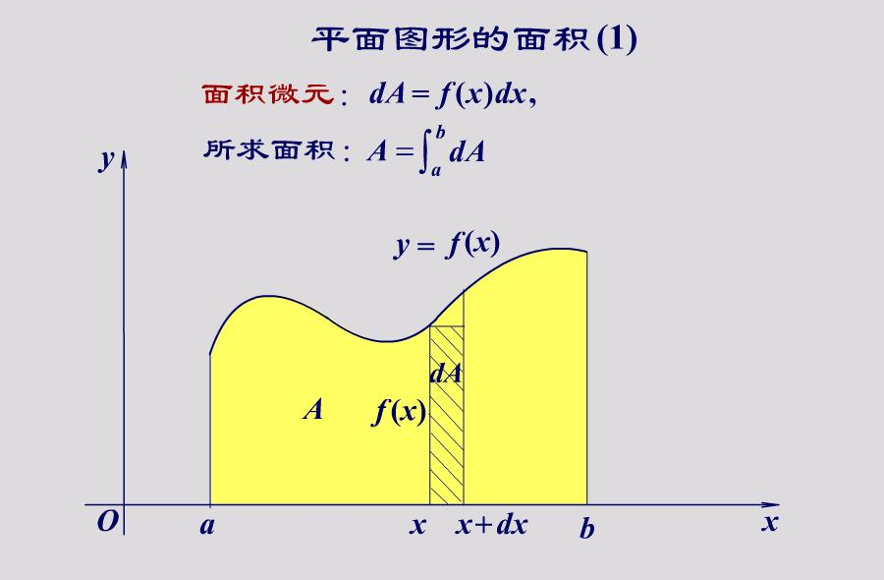
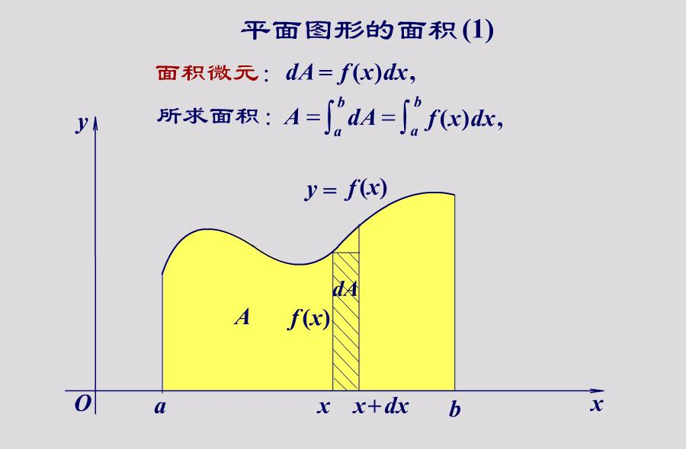

Slide 4
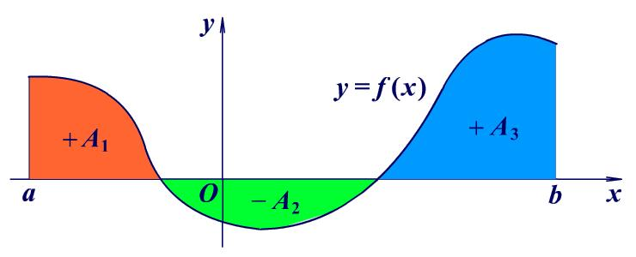
直角坐标系下平面图形的面积
因为
所以由 y = f (x)、x 轴和 x = a、x = b 所围成的图形的面积

Slide 5
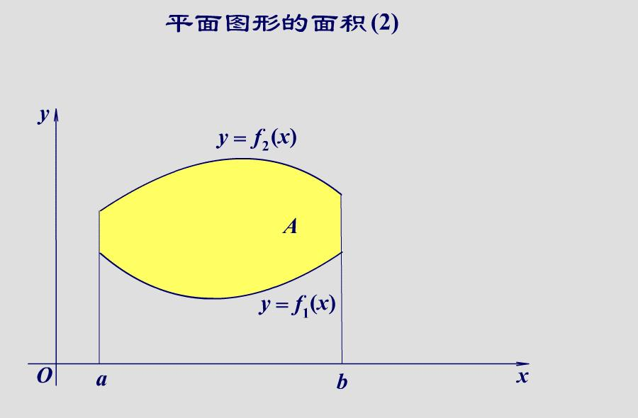
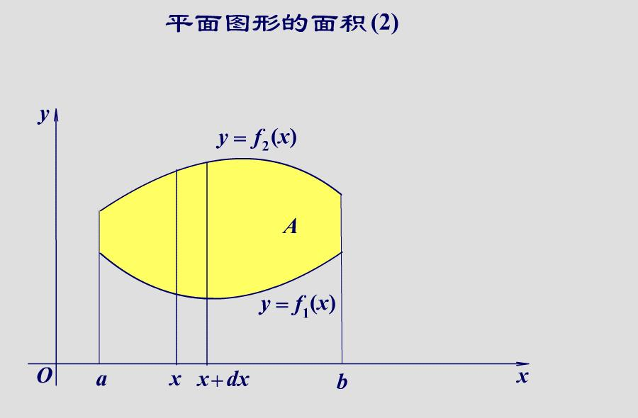
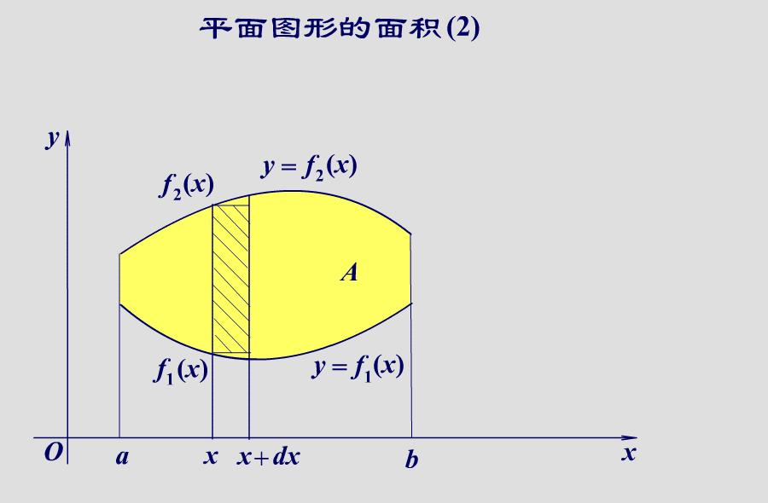
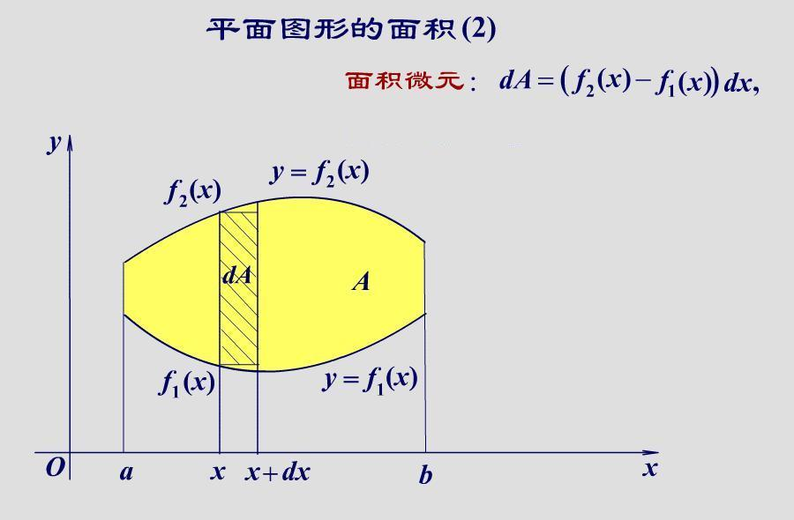
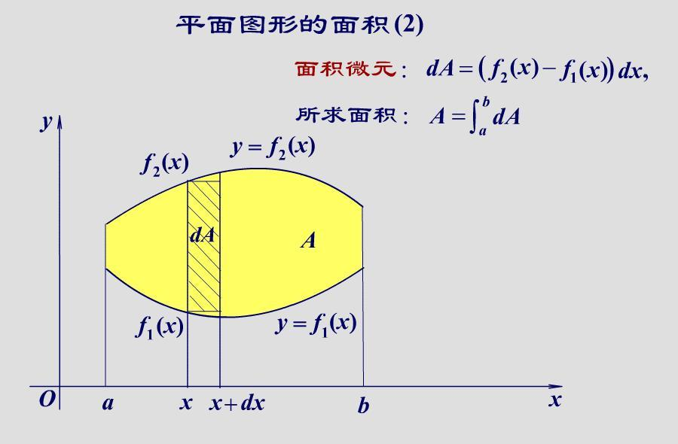
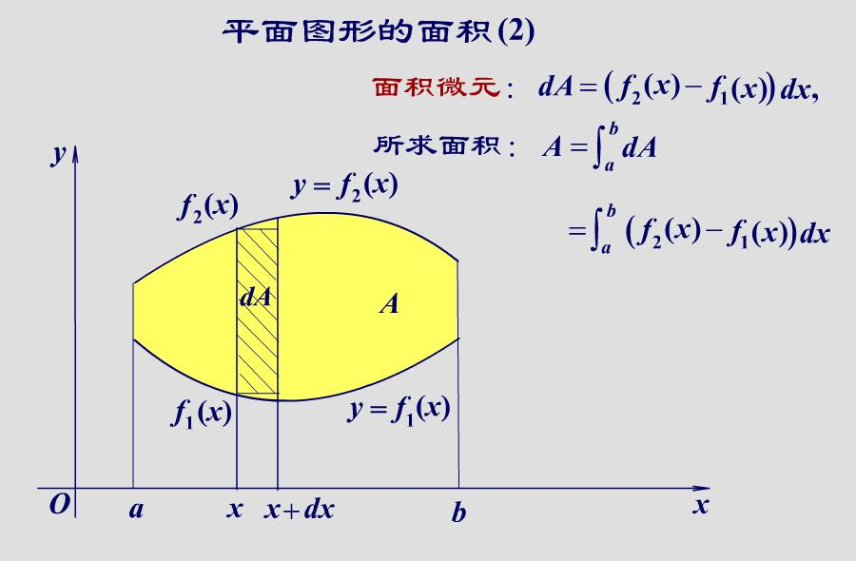
上边界
下边界

Slide 6
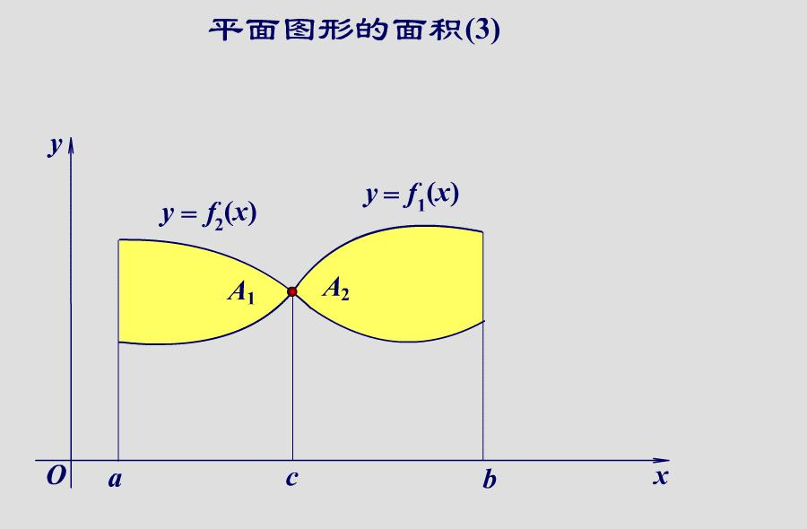
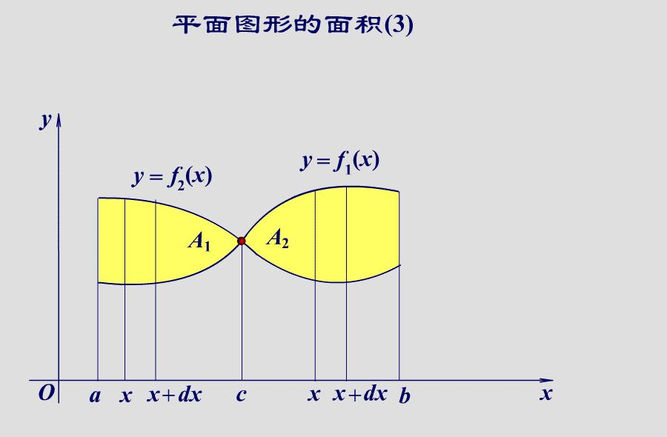
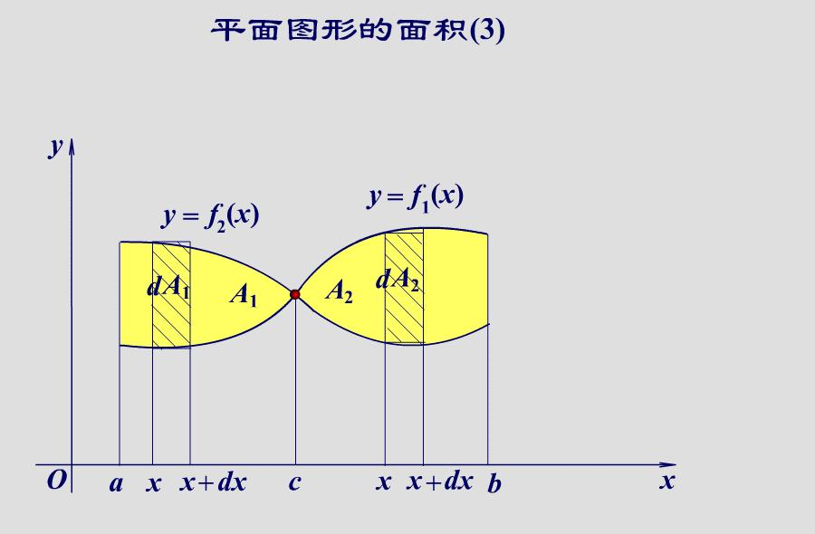
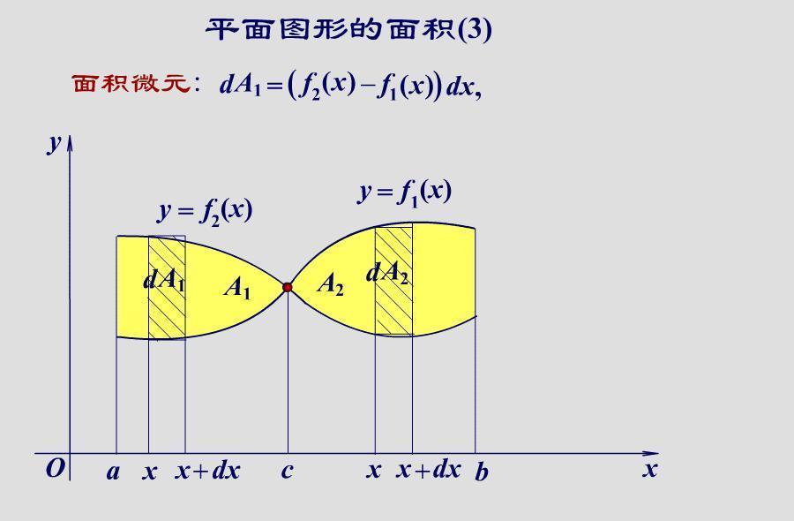
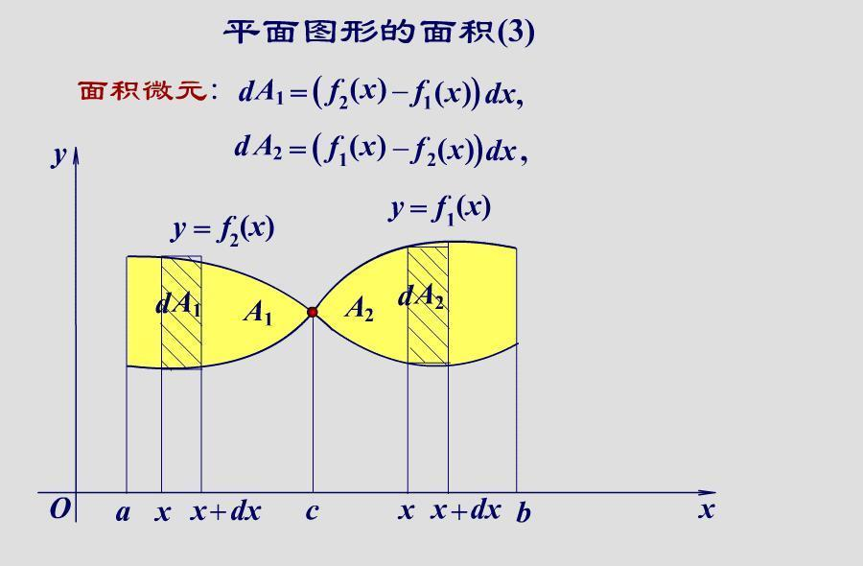
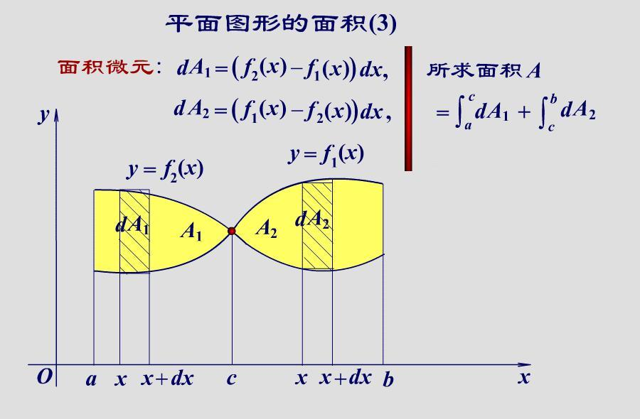
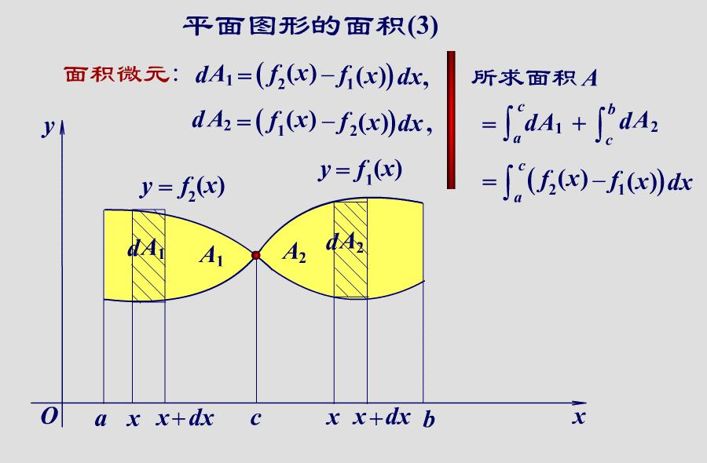
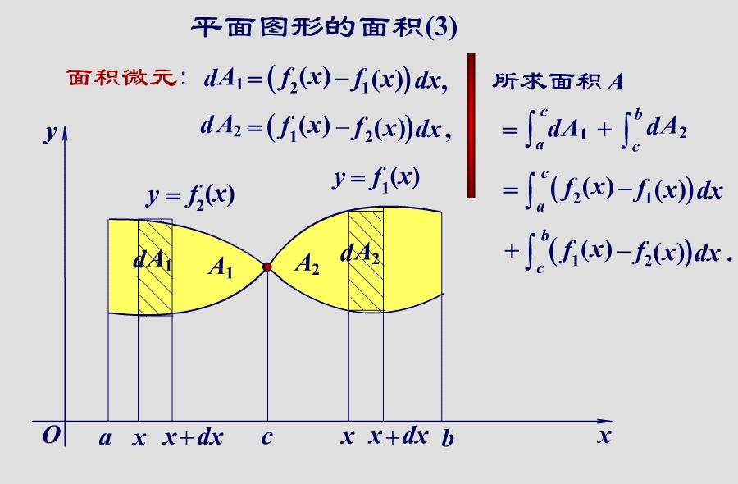

Slide 7
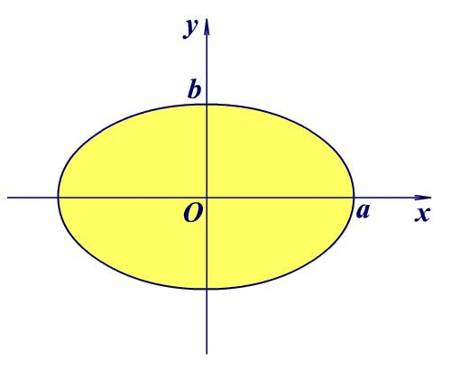
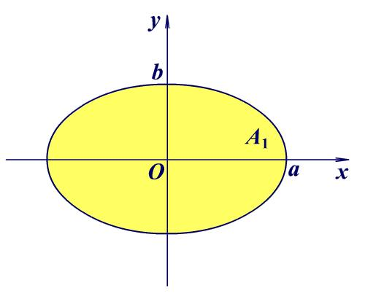
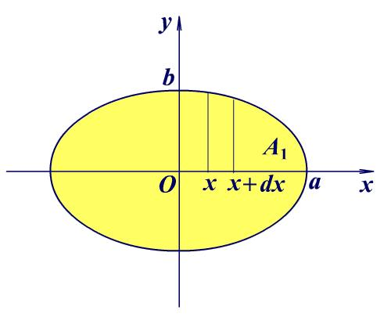
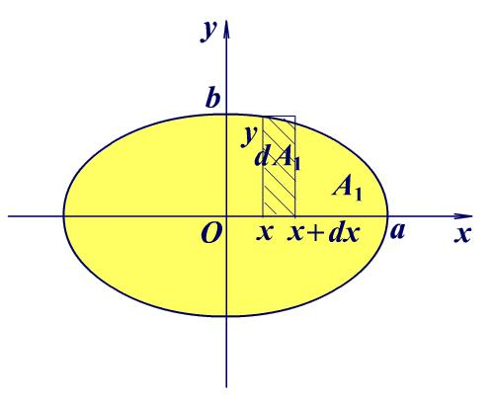
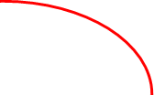
P.278例3：求椭圆 所围成的平面图形的面积．
分析：因为
所以
解法1：三角代换，令 x = a sin t，
解法2：利用椭圆的参数方程
当a = b 时，
圆的面积

Slide 8
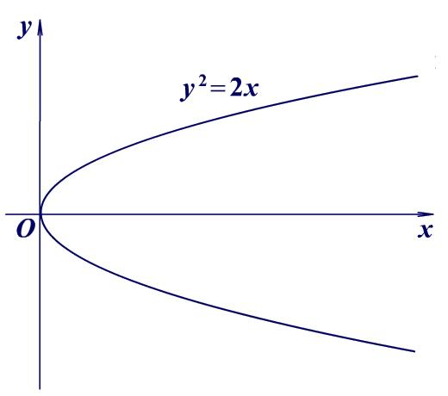
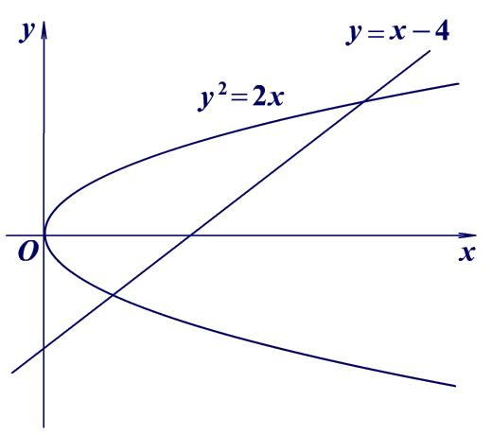
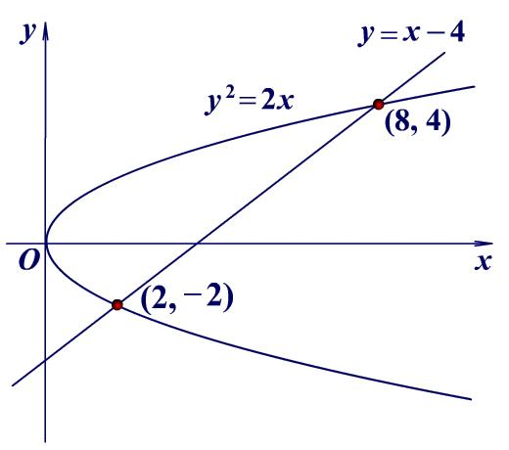
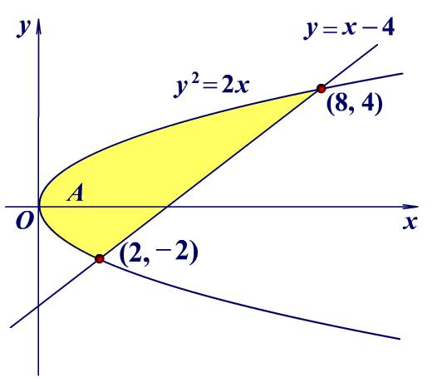
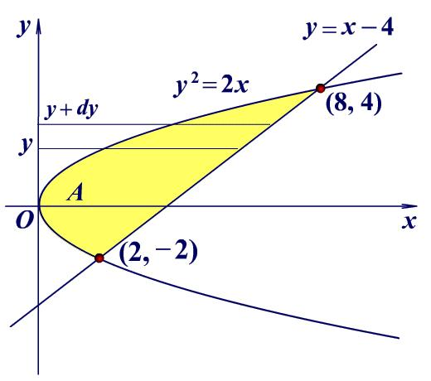
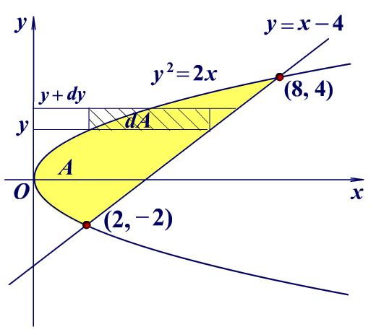
P.277例2：求由 y² = 2x 和 y = x − 4 所围图形的面积．
解法1：
若选择 y 为
积分变量，
则边界分左右．

Slide 9
P.277例2：求由 y² = 2x 和 y = x − 4 所围图形的面积．
解法2：
若选择 x 为
积分变量，
则边界分上下．
P.277最后一行的说明
上边界
下边界
下边界
返回

Slide 10
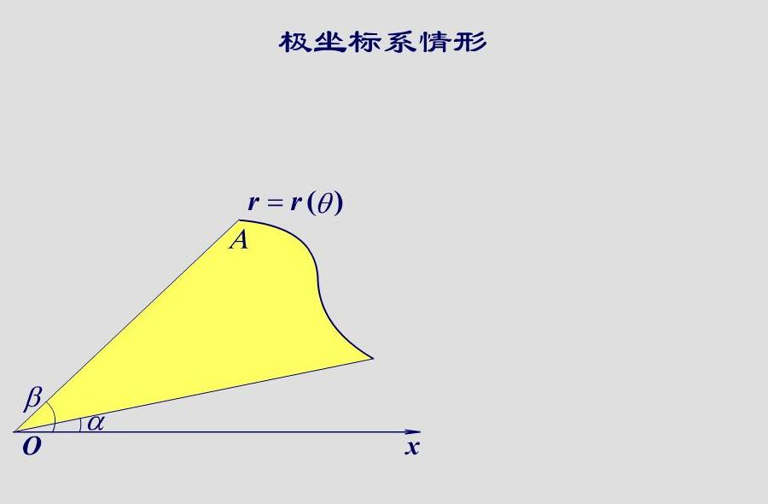
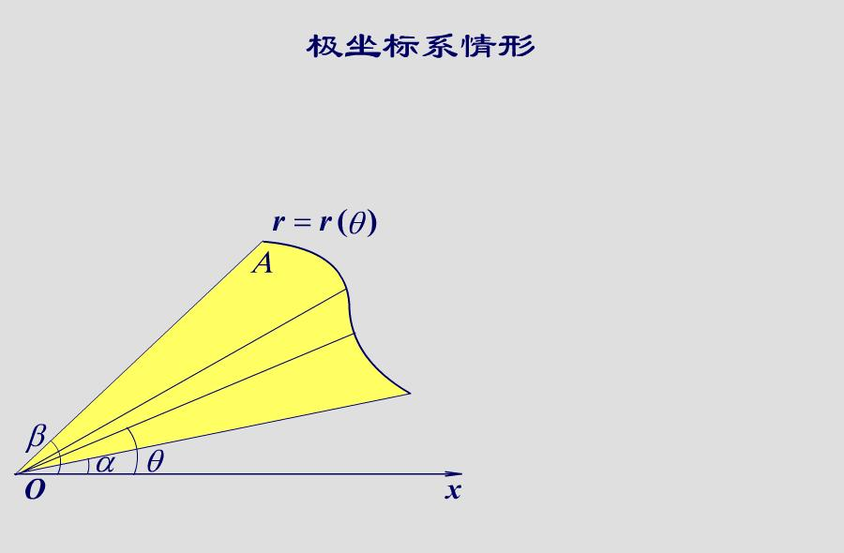
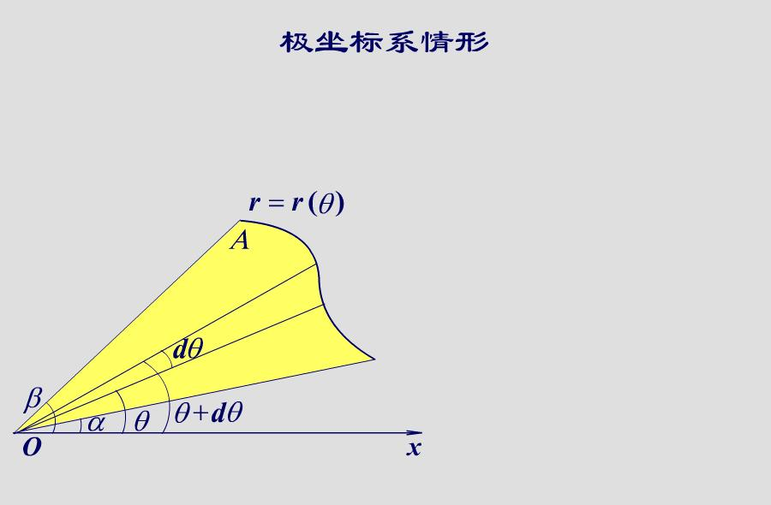
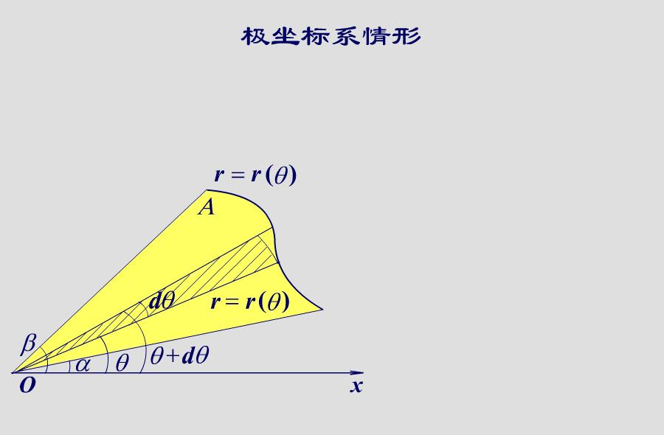
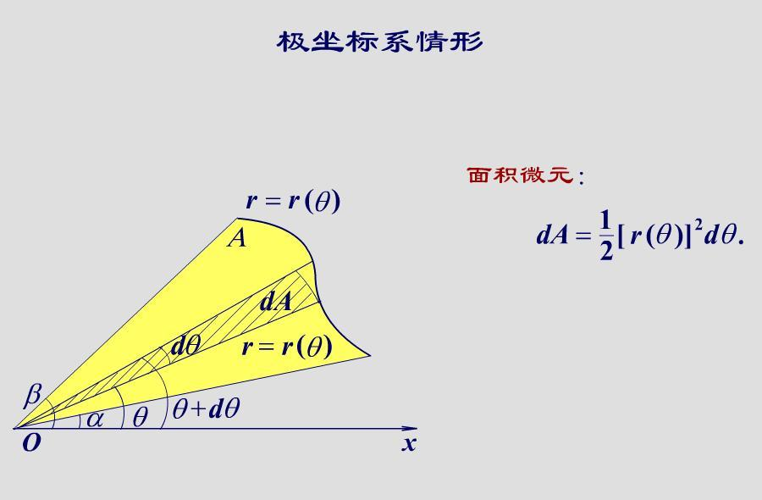
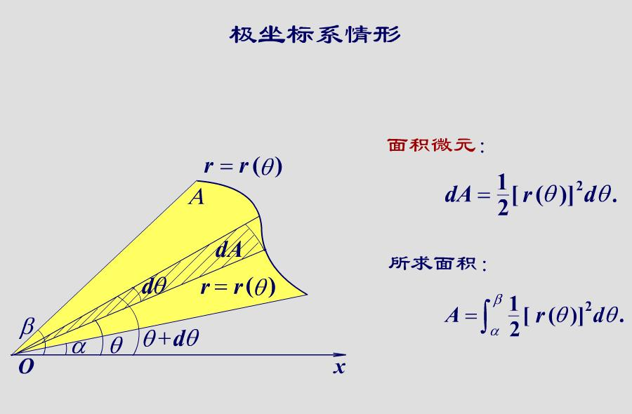
极坐标系下平面图形的面积
曲边扇形

Slide 11
例：求双纽线 ρ² = a² cos2θ 所围成的平面图形的面积．
分析：

Slide 12
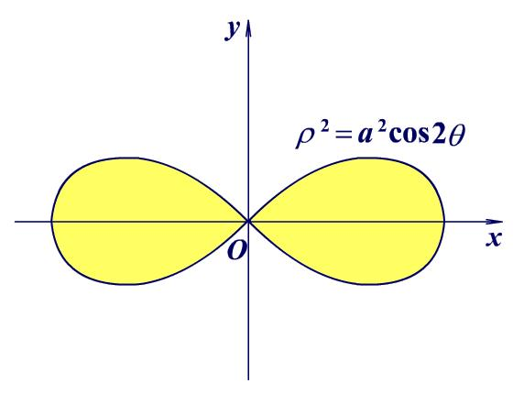
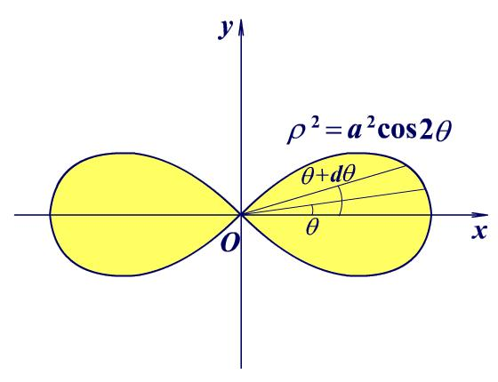
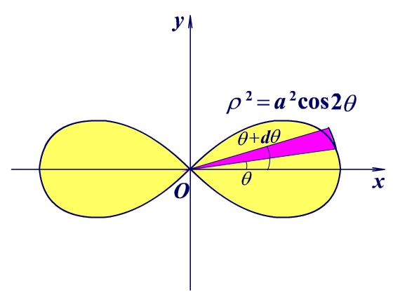
例：求双纽线 ρ² = a² cos2θ 所围成的平面图形的面积．

Slide 13
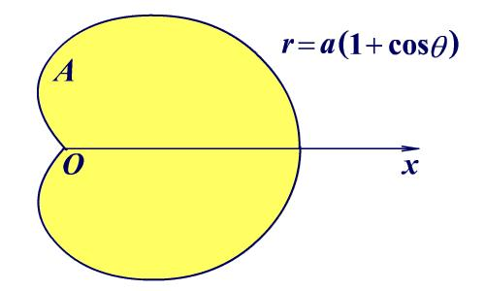
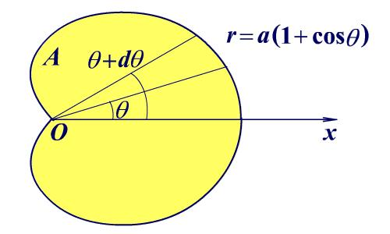
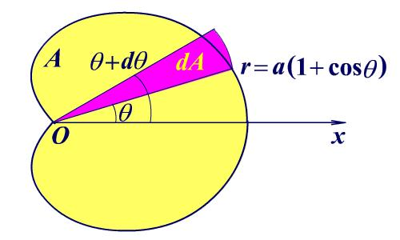
P.277例5：求心形线 r = a (1+ cosθ )所围图形的面积
（a > 0）．

Slide 14
小结（1）
直角坐标系下平面图形的面积
思想：小曲边梯形的面积 ≈ 小矩形的面积，
若函数 f (x) > 0，则面积微元 dA = f (x) dx ；
若函数 f (x) ≤ 0，则面积微元 dA = | f (x) | dx．
极坐标系下平面图形的面积
思想：小曲边扇形的面积 ≈ 小圆扇形的面积，
面积微元
返回

Slide 15
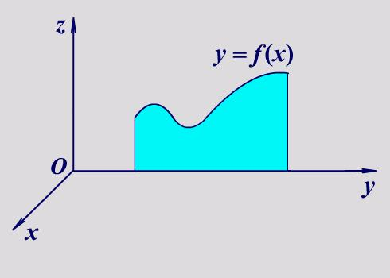
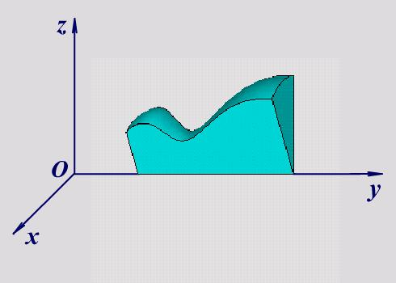
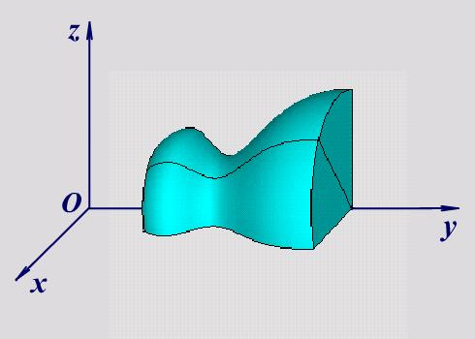
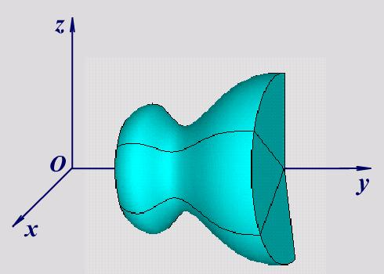
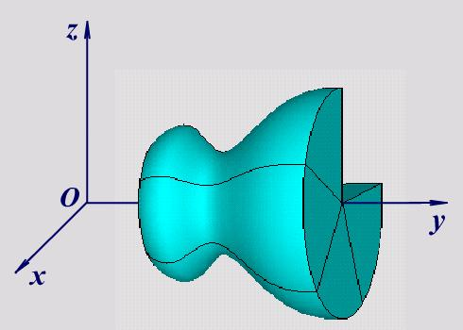
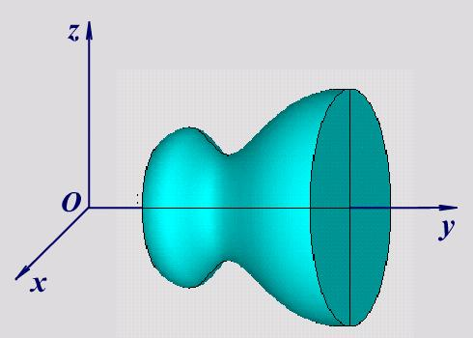
旋转体
定义：由一个平面图形绕该
平面内一条直线旋转一周所
形成的立体称为旋转体．
这条直线称为旋转轴．

Slide 16












圆锥和圆柱

Slide 17









旋转体的体积公式（1）
规律：平面图形绕 x 轴旋转一周，就取 x 为积分变量．

Slide 18


例：求椭圆 所围成的平面图形绕 x 轴旋转一周
所形成的立体的体积．（P.281例7）
解：该旋转体可视为上半椭圆
及 x 轴所围成的平面图形
绕 x 轴旋转一周所形成的
旋转体，故取 x 为积分变
量，积分区间为[−a, a]，
特别地，
当 a = b = R 时，

Slide 19






旋转体的体积公式（2）
规律：平面图形绕 x 轴旋转一周，就取 x 为积分变量．
平面图形绕 y 轴旋转一周，就取 y 为积分变量．

Slide 20






例：求曲线 xy = 4，y ≥ 1， x > 0 所围成的平面图形绕 y 轴
旋转一周所形成的立体的体积．

Slide 21






例：求由曲线 y = 4− x² 及 y = 0 所围成的平面图形绕 x = 3
旋转一周所形成的立体的体积．
解：取 y 为积分变量，
其变化区间为 [0, 4]，
右边界
左边界
返回

Slide 22






平行截面面积为已知的立体的体积

Slide 23




P.283例9：一平面经过半径为 R 的圆柱体的底圆中心，并
与底面交成角α，计算该平面截圆柱体所得立体的体积．
| y | tanα
| y |

Slide 24

P.283例9：一平面经过半径为 R 的圆柱体的底圆中心，并
与底面交成角α，计算该平面截圆柱体所得立体的体积．

Slide 25


P.283例10：求以半径为 R 的圆为底、平行且等于底圆直径
的线段为顶、高为h 的正劈锥体的体积．

Slide 26
小结（2）
旋转体的体积
思想：小薄片的体积 ≈ 小圆柱体的体积．（圆盘法）
若绕 x 轴旋转，取 x 为积分变量，体积微元
若绕 y 轴旋转，取 y 为积分变量，体积微元
平行截面面积为已知函数 A(x) 的立体的体积
思想：小薄片的体积 ≈ 底面积为 A(x) 的小柱体的体积，
体积微元 dV = A(x) dx ．
返回

Slide 27

再论旋转体的体积——柱壳法
旋转体的体积
P.288第19题：由平面图形 0 ≤ a ≤ x ≤ b，0 ≤ y ≤ f (x) 绕 y 轴
旋转而成的旋转体的体积
x：柱壳的内径
f (x)：柱壳的高
dx：柱壳的厚度
柱壳

Slide 28
说明
x：柱壳的内径
f (x)：柱壳的高
dx：柱壳的厚度
思想：将旋转体分成很多薄的柱壳，然后利用定积分将这些柱壳的体积累加起来，从而得到旋转体的体积．
方便之处：虽然旋转体由平面图形是绕 y 轴旋转而成，但是柱壳法却是以 x 为积分变量，这样做有时候会给我们计算带来极大的便利．
例：求由曲线 y = 4− x² 及 y = 0 所围成的平面图形绕 x = 3
旋转一周所形成的立体的体积．

Slide 29



引言
极限思想
在几何上的应用
割圆术
“割之弥细，所失弥少，割
之又割，以至于不可割，则
与圆周合体而无所失矣．”
——刘徽
S₁
S₂
S₃
直线段的长度可以直接度量．
一般来说，曲线段的长度不能直接度量．

Slide 30



平面曲线弧长的概念
定义：设 A, B 是曲线弧 L 上的两个端点，在 L 上插入分点
A = M₀, M₁, …, M_{n−1}, M_{n} = B，
并依次连接相邻分点得一内接折线，
设曲线弧 L 的弧长为 s ，则
记 ，
如果 存在，
则称极限值为平面曲线弧 L 的弧长，
并称曲线 L 是可求长的．

Slide 31
平面曲线弧长的概念
定义：若函数 f (x) 在[a, b]上具有一阶连续导数，则称 f (x)
为[a, b]上的光滑曲线．
定理：光滑曲线弧是可求长的．

Slide 32
平面曲线弧长的计算
元素法：
积分变量及积分区间⇒区间微元 ⇒ 总量的微元 ⇒ 积分．
直角坐标情形
参数方程情形
极坐标情形

Slide 33



直角坐标情形
Ｔ
返回
弧长微元
于是根据微分三角形的几何意义（课本P.169）可得

Slide 34
参数方程情形
如果曲线弧 L 由参数方程 给出，
其中ϕ (t)，ψ (t) 在[α, β] 上具有一阶连续导数，则
返回

Slide 35
极坐标情形
如果曲线弧 L 由极坐标方程 给出，
其中 r(θ) 在 [α, β] 上具有连续导数，
则可把极坐标方程转化为参数方程
注意到
于是
返回

Slide 36
例：求圆 的周长．
解法1：1/4圆周
解法2：
解法3：
Notes:
心型线的周长是：8a

Slide 37
例：求心形线 r = a (1+ cosθ ) 的周长（a > 0）．
答案：8a．
Notes:
心型线的周长是：8a

Slide 38
小结：定积分在几何学上的应用
元素法：
积分变量及取值范围 ⇒区间微元 ⇒ 总量的微元 ⇒ 积分．
应用
思想
微元
平面图形
的面积
曲边梯形 ≈ 矩形
曲边扇形 ≈ 圆扇形
立体的
体积
截面面积已知的立体 ≈ 柱体
旋转体 ≈ 圆柱体
曲线弧长
曲线段 ≈ 直线段

Slide 39
作业
习题6 − 2
2(1)(4)
3
5(1)
9
12
15(1)(4)
17
22

